Slide 1
热扩散方程求解与模拟
实验四

Slide 2
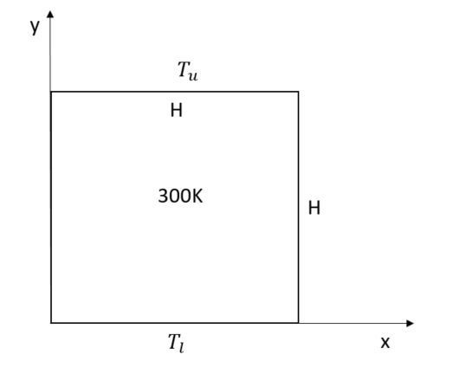

实验内容
假设一个二维空腔中充满空气，且上壁面为恒定低温，下壁面为恒定高温，忽略重力作用，热传导控制方程如下：
$ρc\frac{∂T}{∂t}=λ\left(\frac{∂^{2}T}{∂x^{2}}+\frac{∂^{2}T}{∂y^{2}}\right)$

Slide 3
演示代码
参见参考文献相关内容

Slide 4
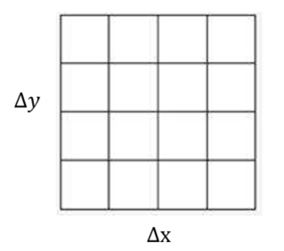
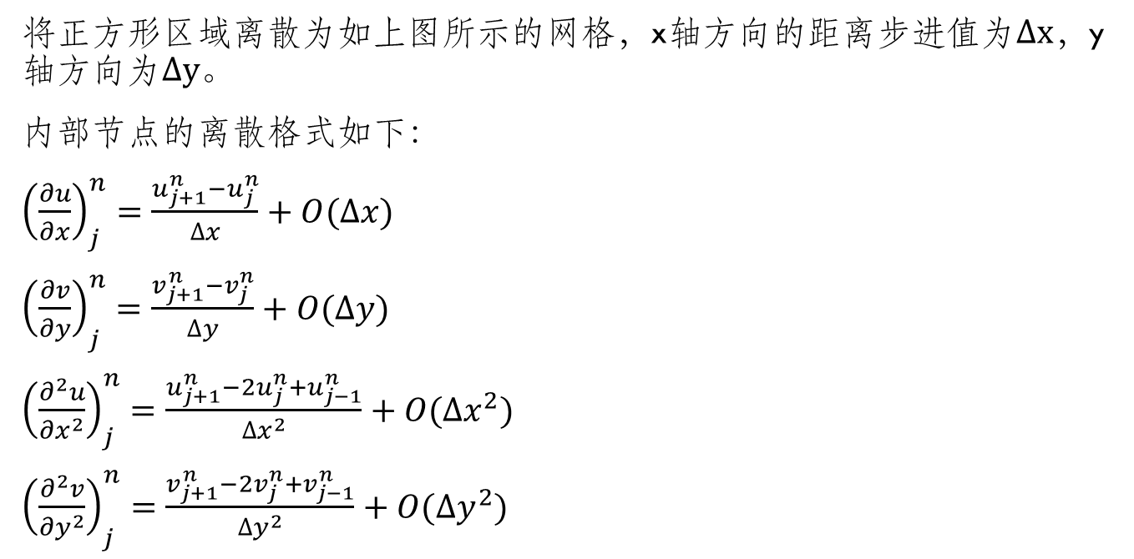
空间离散
将正方形区域离散为如上图所示的网格，x轴方向的距离步进值为$∆x$，y轴方向为$∆y$。
内部节点的离散格式如下：
${\left(\frac{∂u}{∂x}\right)}_{j}^{n}=\frac{u_{j+1}^{n}−u_{j}^{n}}{∆x}+O(∆x)$
${\left(\frac{∂v}{∂y}\right)}_{j}^{n}=\frac{v_{j+1}^{n}−v_{j}^{n}}{∆y}+O(∆y)$
${\left(\frac{∂^{2}u}{∂x^{2}}\right)}_{j}^{n}=\frac{u_{j+1}^{n}−2u_{j}^{n}+u_{j−1}^{n}}{∆x^{2}}+O(∆x^{2})$
${\left(\frac{∂^{2}v}{∂y^{2}}\right)}_{j}^{n}=\frac{v_{j+1}^{n}−2v_{j}^{n}+v_{j−1}^{n}}{∆y^{2}}+O(∆y^{2})$

Slide 5
边界条件、初始条件
对于边界节点而言，在本问题中均为一类边界条件，即定值，故在计算循环之前，将其设定固定值即可。很显然，上边界的所有边界点被设定为310K，下边界和左右边界的边界点均为290K。
初次之外，在计算之前，还应该对内部所有的节点赋予初值，其物理意义为在0时刻时，计算域内部物理量的初始分布。很显然，根据题设，内部所有节点的温度初值均为300K。

Slide 6
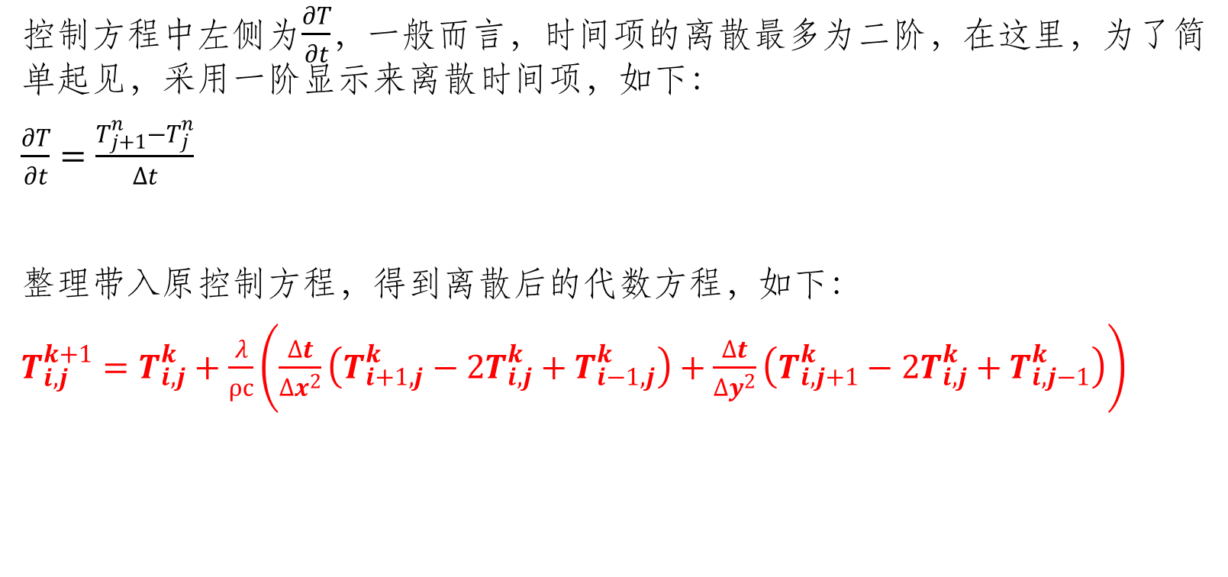
时间离散
控制方程中左侧为$\frac{∂T}{∂t}$，一般而言，时间项的离散最多为二阶，在这里，为了简单起见，采用一阶显示来离散时间项，如下：
$\frac{∂T}{∂t}=\frac{T_{j+1}^{n}−T_{j}^{n}}{∆t}$
整理带入原控制方程，得到离散后的代数方程，如下：
$T_{i,j}^{k+1}=T_{i,j}^{k}+\frac{λ}{ρc}\left(\frac{∆t}{∆x^{2}}\left(T_{i+1,j}^{k}−2T_{i,j}^{k}+T_{i−1,j}^{k}\right)+\frac{∆t}{∆y^{2}}\left(T_{i,j+1}^{k}−{2T}_{i,j}^{k}+T_{i,j−1}^{k}\right)\right)$

Slide 7
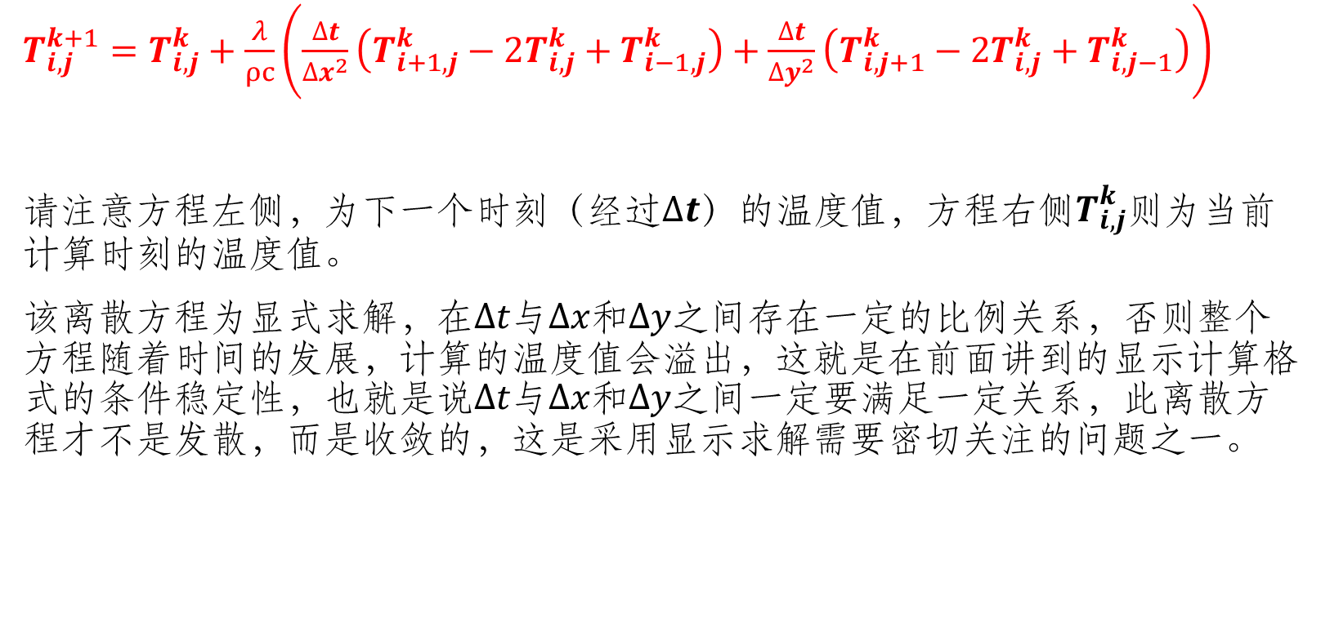
注意
$T_{i,j}^{k+1}=T_{i,j}^{k}+\frac{λ}{ρc}\left(\frac{∆t}{∆x^{2}}\left(T_{i+1,j}^{k}−2T_{i,j}^{k}+T_{i−1,j}^{k}\right)+\frac{∆t}{∆y^{2}}\left(T_{i,j+1}^{k}−{2T}_{i,j}^{k}+T_{i,j−1}^{k}\right)\right)$
请注意方程左侧，为下一个时刻（经过$∆t$）的温度值，方程右侧$T_{i,j}^{k}$则为当前计算时刻的温度值。
该离散方程为显式求解，在$∆t$与$∆x$和$∆y$之间存在一定的比例关系，否则整个方程随着时间的发展，计算的温度值会溢出，这就是在前面讲到的显示计算格式的条件稳定性，也就是说$∆t$与$∆x$和$∆y$之间一定要满足一定关系，此离散方程才不是发散，而是收敛的，这是采用显示求解需要密切关注的问题之一。

Slide 8
核心计算代码
for (int timeRound = 1; timeRound <= timeR; timeRound++)
{
for (int i = 1; i < demention; i++)
{
for (int j = 1; j < demention; j++)
{
T[i][j] = T[i][j] + deltaT*(conductCoff / (GasDensity*br))*((T[i + 1][j] + T[i - 1][j] - 2 * T[i][j]) / (deltaX*deltaX) + (T[i][j + 1] + T[i][j - 1] - 2 * T[i][j]) / (deltaY*deltaY));
}
}
printf("%d/%d\n", timeRound, timeR);
saveDataFile(T, timeRound, demention);
}

Slide 9
可视化后处理
（1）自行编制后处理软件
（2）采用Matlab软件来处理
function[] = getAlljpg(a,b,c)
%a-为存储csv文件的目录，以\结尾，b为csv文件数量,c-循环增量，即间隔几个时间点处理数据
for i=0:b:c
if i<10 f=[a,'000000',num2str(i),'.csv'];
elseif i<100 f=[a,'00000',num2str(i),'.csv'];
elseif i<1000 f=[a,'0000',num2str(i),'.csv'];
elseif i<10000 f=[a,'000',num2str(i),'.csv'];
elseif i<100000 f=[a,'00',num2str(i),'.csv'];
end;
m=csvread(f);
pcolor(m);
shading interp;
colorbar;
if i<10 saveas(gcf,[a,'wenduchang000000',num2str(i),'.jpg']);
elseif i<100 saveas(gcf,[a,'wenduchang00000',num2str(i),'.jpg']);
elseif i<1000 saveas(gcf,[a,'wenduchang0000',num2str(i),'.jpg']);
elseif i<10000 saveas(gcf,[a,'wenduchang000',num2str(i),'.jpg']);
elseif i<100000 saveas(gcf,[a,'wenduchang00',num2str(i),'.jpg']);
end
contourf(m,20);
colorbar;
if i<10 saveas(gcf,[a,'dengshixian000000',num2str(i),'.jpg']);
elseif i<100 saveas(gcf,[a,'dengshixian00000',num2str(i),'.jpg']);
elseif i<1000 saveas(gcf,[a,'dengshixian0000',num2str(i),'.jpg']);
elseif i<10000 saveas(gcf,[a,'dengshixian000',num2str(i),'.jpg']);
elseif i<100000 saveas(gcf,[a,'dengshixian00',num2str(i),'.jpg']);
end
end

Slide 10
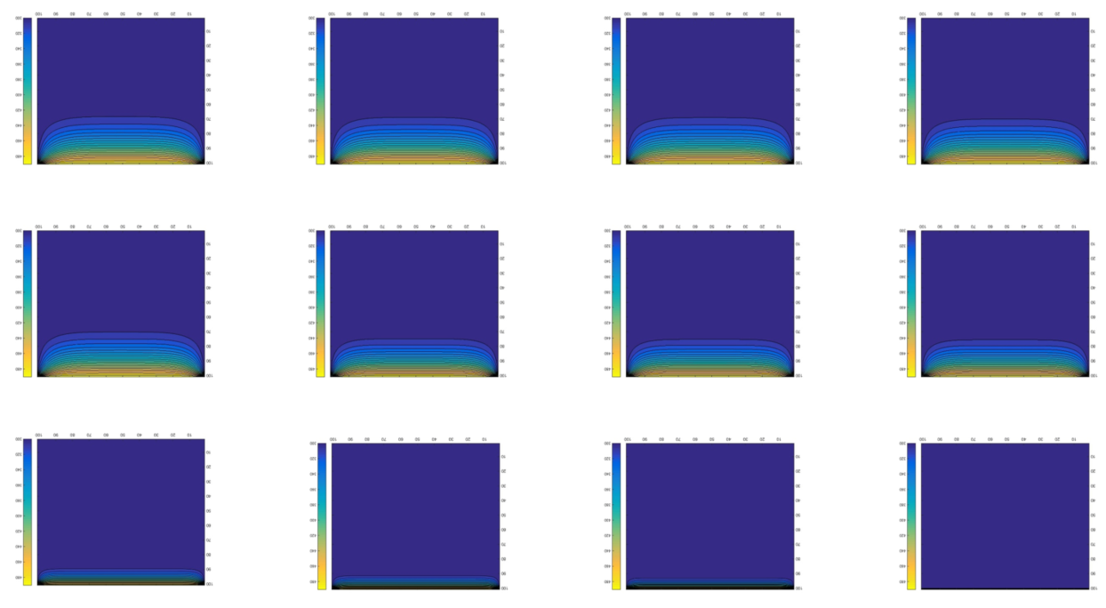
可视化后处理结果

Slide 11
实验要求
（1）1-2人每组完成实验内容；
（2）独立完成实验报告，要求在实验报告最后附出源代码及注释。

